Slide 1
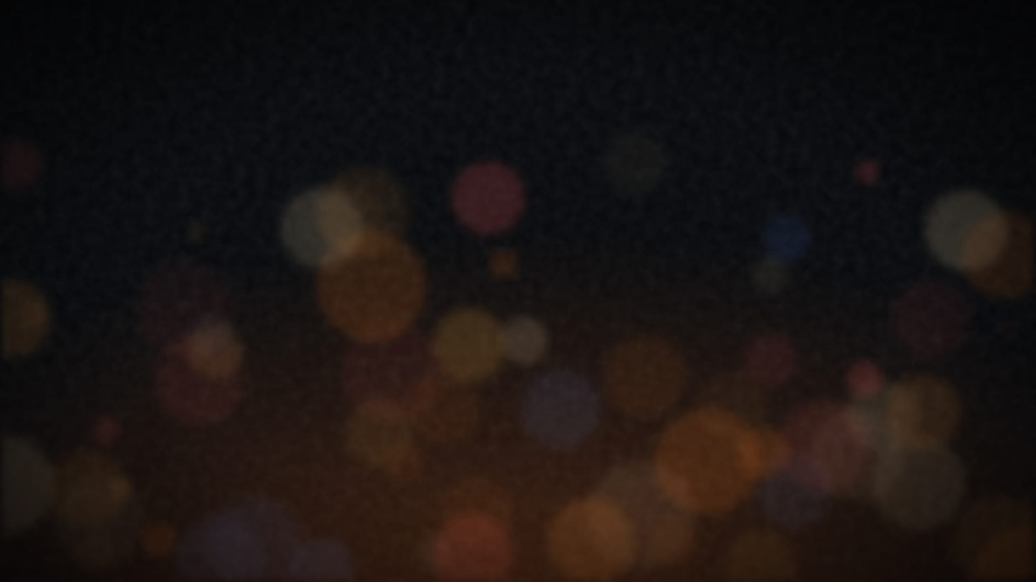

LEKTION 11 · GRUNDSTOFF
Besondere
Situationen
Licht & Sicht · Blaulicht · Tunnel
Notes:
⏱ 0. Minute
▶ Begrüßen. Heute geht es um drei Situationen, in denen Sekunden zählen: nachts und bei Nebel, wenn Blaulicht kommt, und im Tunnel.
🖱 Alles baut sich von selbst auf.

Slide 2
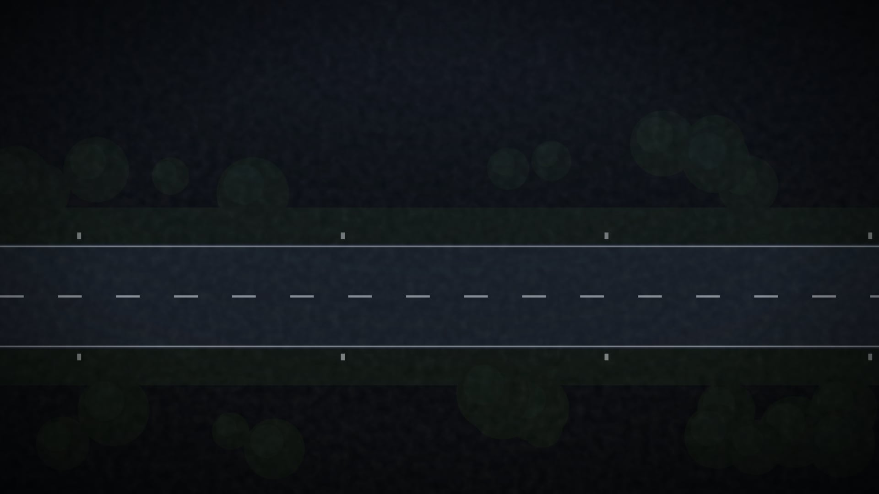
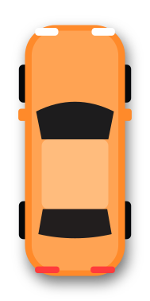


FAHRLEHRER SERBAND
LANDSTRASSE · 22 UHR · 80 KM/H
Siehst du ihn?
25 m
Notes:
⏱ ca. 2. Minute
▶ Licht aus im Raum, wenn möglich. Situation schildern: Landstraße, 22 Uhr, du fährst 80 km/h mit Abblendlicht.
❓ Frage: Seht ihr etwas auf der Straße?
🖱 Klick 1: Ein Fußgänger in dunkler Kleidung taucht auf. Viele sehen ihn erst jetzt.
🖱 Klick 2: Die Entfernung: 25 Meter.
➜ Weiter: Schaffst du es noch anzuhalten?

Slide 3
FAHRLEHRER SERBAND
LANDSTRASSE · 22 UHR · 80 KM/H
Schaffst du es anzuhalten?
25 m
KEINE CHANCE
Reaktion 24 m
+ Gefahrbremsung 32 m = 56 m
Notes:
▶ Rechnen wir mit der Faustformel.
🖱 Klick 1: Reaktionsweg: 80 geteilt durch 10, mal 3 = 24 Meter. So weit fährst du, bevor du überhaupt bremst. Der Fußgänger steht bei 25 Metern.
🖱 Klick 2: Selbst mit Gefahrbremsung kommen noch 32 Meter Bremsweg dazu: (80/10)² : 2 = 32. Zusammen 56 Meter.
🖱 Klick 3: Stempel. Keine Chance.
❓ Frage: Was hätte ihm oder dir geholfen? ✅ Langsamer fahren, Fernlicht wenn möglich, und er: helle Kleidung oder Reflektoren. Genau darum geht es jetzt.

Slide 4
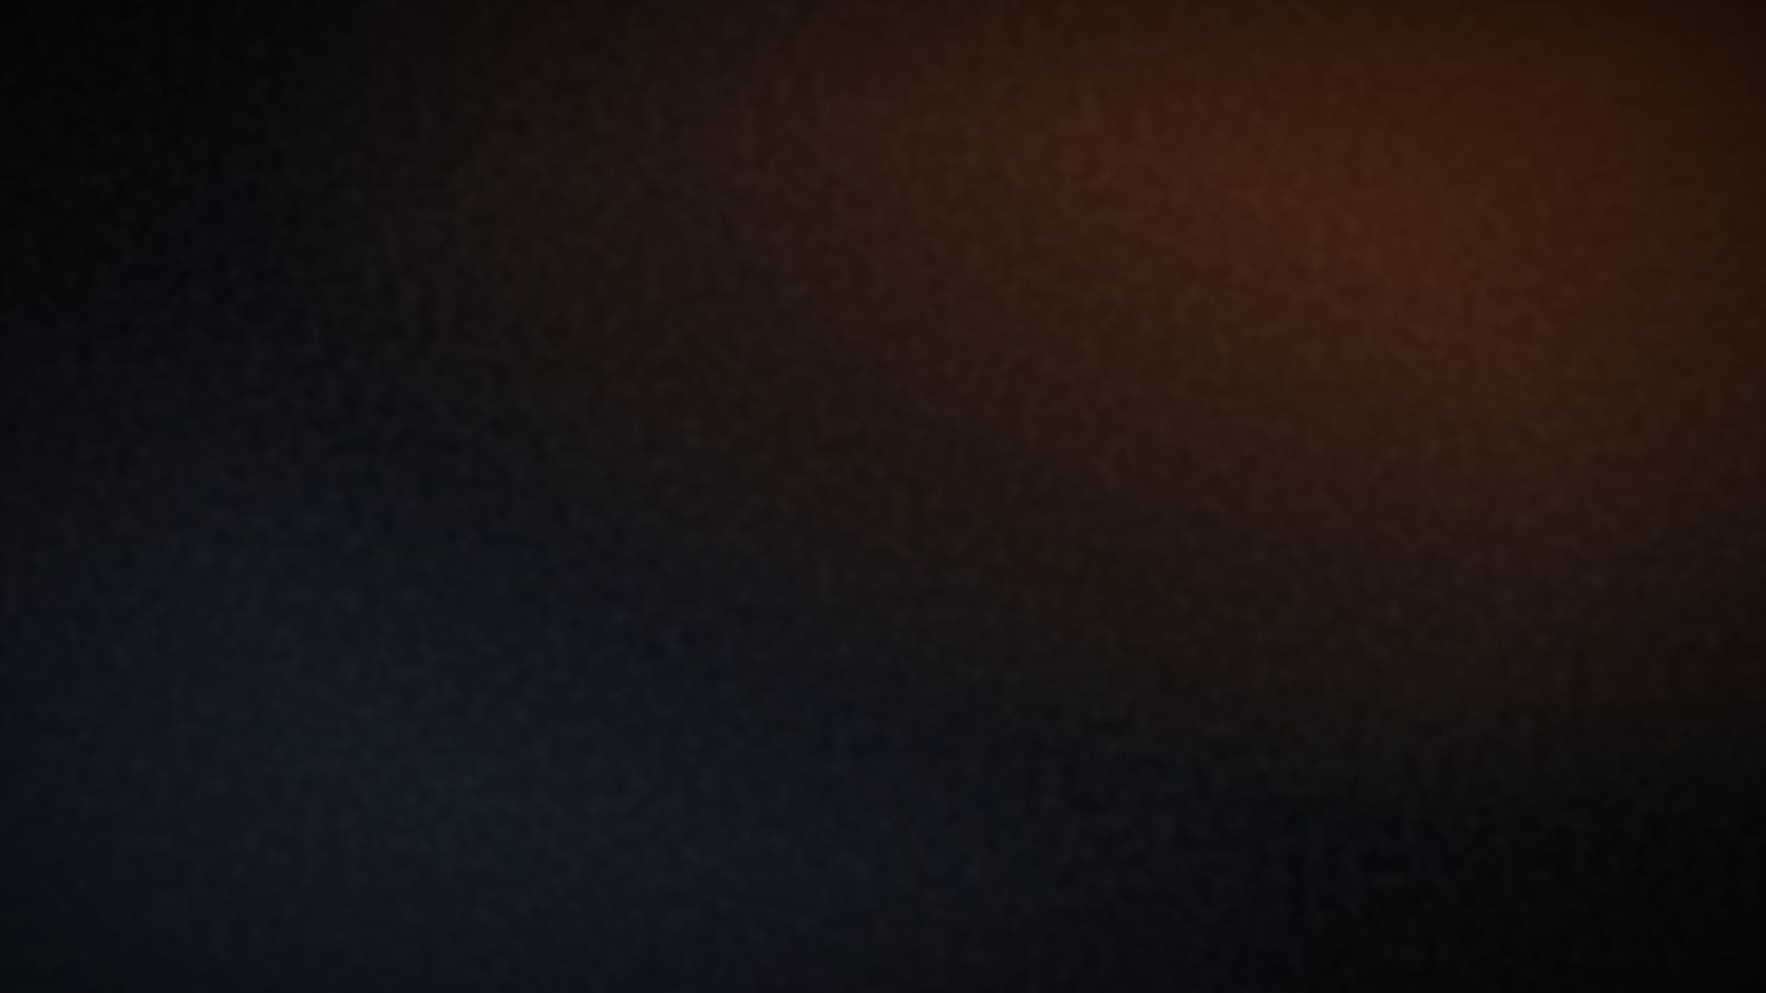




FAHRLEHRER SERBAND
HEUTE
Drei Situationen, in denen Sekunden zählen
01
02
03
Licht & Sicht
Blaulicht
Tunnel
Nacht, Blendung, Nebel, Wild
Platz machen, Rettungsgasse
Stau, Panne, Brand
Danach: Gruppenarbeit, jede Gruppe ein Thema
Notes:
▶ Unser Fahrplan für heute: drei besondere Situationen. Am Ende arbeitet jede Gruppe eines davon aus.
🖱 3 Klicks: je Kapitel eine Karte.

Slide 5
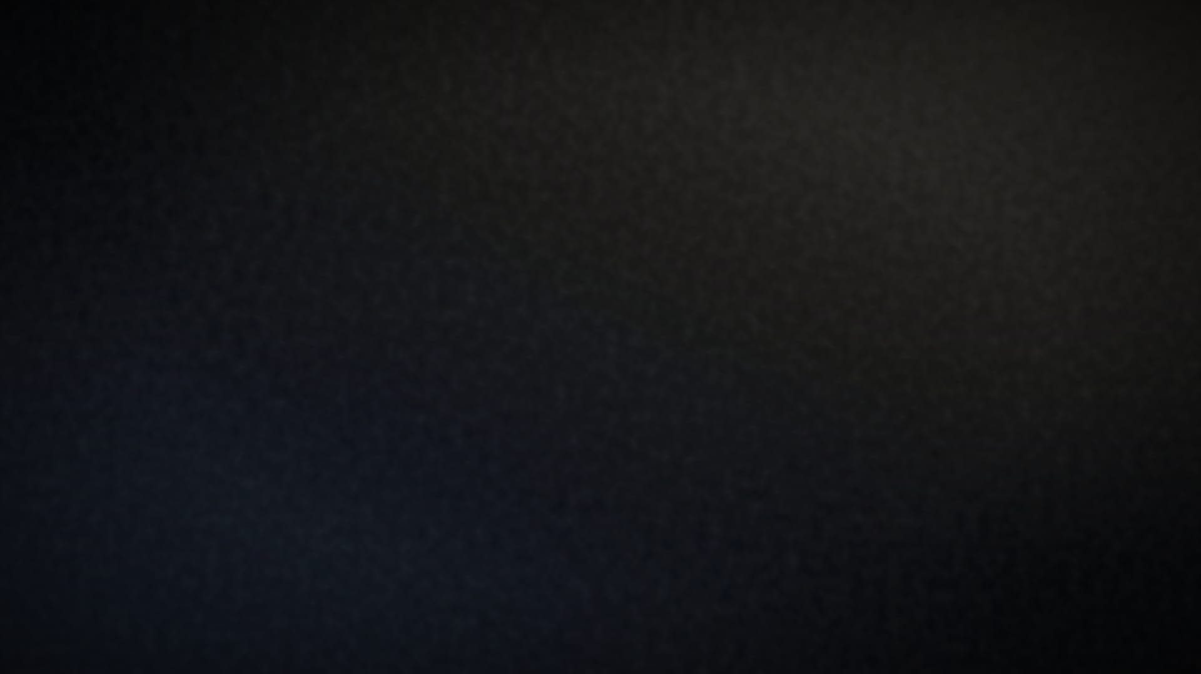
01
Licht & Sicht
Sehen und gesehen werden
Notes:
⏱ ca. 6. Minute
▶ Kapitel 1. Erst die Lichter am Auto, dann Blendung, Nebel und Wild.

Slide 6





FAHRLEHRER SERBAND
COCKPIT-CHECK
Welche Leuchte ist das? Und wann?
Standlicht
Abblendlicht
Fernlicht
Nebel­scheinwerfer
Nebel­schlussleuchte
Nur Halten oder Parken. Nie zum Fahren.
Dunkel, schlechte Sicht, Tunnel
Unbeleuchtete Straße, niemand wird geblendet
Nebel, Schnee, Regen: starke Sichtbehinderung
Nur bei Nebel und Sicht unter 50 m
Notes:
▶ Diese Symbole seht ihr im Cockpit.
🖱 Immer im Wechsel, 10 Klicks: Symbol fliegt ein → ❓ Welche Leuchte ist das, wann benutzt man sie? → Klick: Auflösung darunter.
1. Standlicht: nur zum Halten oder Parken. Mit Standlicht allein darf man nicht fahren (§ 17 Abs. 2 StVO).
2. Abblendlicht: bei Dämmerung, Dunkelheit, erheblicher Sichtbehinderung und im Tunnel (Zeichen 327).
3. Fernlicht: bei Dunkelheit auf Straßen ohne durchgehende Beleuchtung, wenn du niemanden blendest (auch innerorts erlaubt).
4. Nebelscheinwerfer: wenn Nebel, Schnee oder Regen die Sicht erheblich behindern.
5. Nebelschlussleuchte: nur bei Nebel und Sicht unter 50 m (§ 17 Abs. 3 StVO).

Slide 7

Tagfahrlicht ist kein Abblendlicht.
Vorne hell ✓
Hinten oft dunkel ✗
Wird es dunkler: Abblendlicht an.
Notes:
▶ Häufiger Fehler: Das Auto ist vorne hell, also denkt man, das Licht ist an.
🖱 Klick 1: Vorne hell.
🖱 Klick 2: ❓ Und hinten? ✅ Bei vielen Autos bleiben mit Tagfahrlicht die Rückleuchten aus. Von hinten bist du in der Dämmerung, im Regen oder im Tunnel fast unsichtbar.
🖱 Klick 3: Merksatz: Sobald es dunkler wird: Abblendlicht an. Lichtschalter auf AUTO ist gut, aber im Nebel oft nicht genug, dann selbst einschalten.

Slide 8

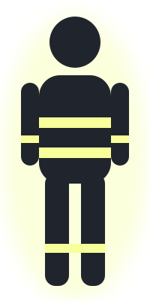
FAHRLEHRER SERBAND
SEHEN UND GESEHEN WERDEN
Abblendlicht: rund 50–60 m
dunkel: 25 m
Reflektoren: 140 m
hell: 40 m
Notes:
▶ Das Abblendlicht leuchtet etwa 50 bis 60 Meter weit. Aber wann siehst du einen Menschen darin?
🖱 Immer im Wechsel, 6 Klicks: Person erscheint → ❓ Ab wie viel Metern siehst du sie? → Klick: Entfernung.
1. Dunkle Kleidung: erst bei etwa 25 Metern.
2. Helle Kleidung: etwa 40 Meter.
3. Mit Reflektoren: bis zu 140 Meter. Also mehr als das Fünffache.
❓ Frage: Was heißt das für euch als Fußgänger oder Radfahrer? ✅ Helle Kleidung und Reflektoren. Gesehen werden ist genauso wichtig wie sehen.
➜ Weiter: Und mit Fernlicht?

Slide 9
FAHRLEHRER SERBAND
SEHEN UND GESEHEN WERDEN
Fernlicht: 100 m und mehr
ABBLENDEN BEI:
Gegenverkehr
Vorausfahrenden
beleuchteter Straße
Notes:
▶ Fernlicht leuchtet mindestens 100 Meter weit, moderne Scheinwerfer noch weiter. Jetzt siehst du alle drei.
❓ Frage: Wann musst du abblenden? Sammeln.
🖱 3 Klicks: Gegenverkehr. Wenn du dicht hinter jemandem fährst. Und auf Straßen mit ausreichender Beleuchtung ist Fernlicht nicht erlaubt (§ 17 Abs. 2 StVO).

Slide 10


FAHRLEHRER SERBAND
BLENDUNG
Geblendet? Drei Schritte.
1
Blick nach rechts
An den rechten Fahrbahnrand schauen, nicht ins Licht
2
Tempo runter
Du siehst gerade kaum etwas
3
Notfalls anhalten
Nicht zurückblenden!
Notes:
▶ Jemand blendet dich. Für einige Sekunden bist du praktisch blind.
🖱 Immer im Wechsel, 6 Klicks: Schritt erscheint → kurz fragen, warum → Klick: Erklärung.
1. Nicht in die Scheinwerfer schauen, sondern an den rechten Fahrbahnrand.
2. Tempo runter.
3. Wenn nötig anhalten. Nicht zurückblenden, sonst sind zwei Fahrer blind.

Slide 11
FAHRLEHRER SERBAND
FAHREN AUF SICHT · § 3 ABS. 1 STVO
Reicht dein Licht für deinen Anhalteweg?
dunkel gekleidet: 25 m
Abblendlicht ≈ 50–60 m
50 km/h
40 m
80 km/h
88 m
100 km/h
130 m
Reaktionsweg
Bremsweg (normal): passt / zu lang
Nachts gilt: So langsam, dass du im Licht anhalten kannst.
Notes:
▶ Die wichtigste Regel für die Nacht: Du musst innerhalb der Strecke anhalten können, die du überblickst (§ 3 Abs. 1 StVO). Man sagt: Fahren auf Sicht.
▶ Die gestrichelte Linie ist die Reichweite des Abblendlichts, rund 50 bis 60 Meter.
🖱 Immer im Wechsel, 6 Klicks: Tempo erscheint → ❓ Wie lang ist der Anhalteweg? Rechnen lassen → Klick: Balken (normale Bremsung, Faustformel).
50 km/h: 15 + 25 = 40 m. Passt.
80 km/h: 24 + 64 = 88 m. Deutlich zu lang.
100 km/h: 30 + 100 = 130 m. Mehr als doppelt so weit wie dein Licht.
🖱 Klick 7: Die rote Linie: Dunkel gekleidete Menschen siehst du erst bei 25 m. Selbst bei 50 km/h (40 m) wird es dann knapp. Zurück zu Folie 2!
🖱 Klick 8: Merksatz.

Slide 12
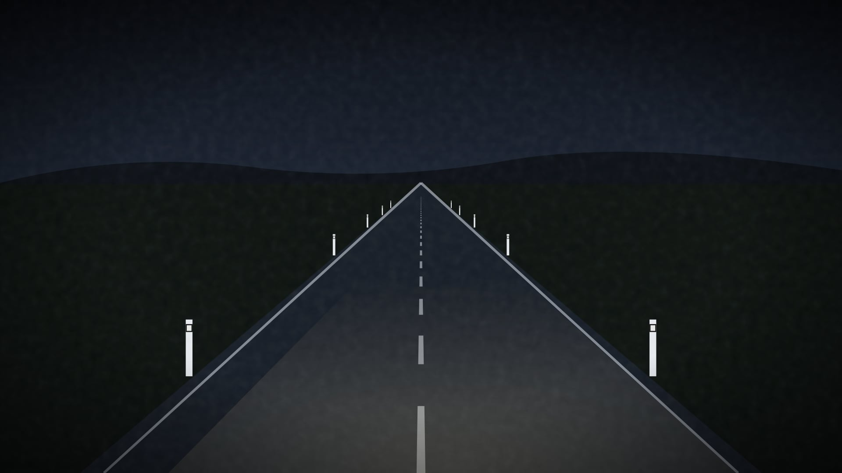



NEBEL
Trick: Leitpfosten alle 50 m (gerade Strecke)
Wie viel siehst du noch?
Klare Nacht
Starke Sichtbehinderung
Nebel, Sicht unter 50 m
Abblendlicht, Fernlicht wenn frei
Abblendlicht, kein Fernlicht! Nebelscheinwerfer erlaubt
Max. 50 km/h + Nebelschlussleuchte
Notes:
▶ Klare Nacht. Vor dir ein Auto, rechts und links die Leitpfosten.
🖱 Klick 1: Nebel zieht auf. Behindert er die Sicht erheblich: Abblendlicht, auch am Tag. Dann sind auch Nebelscheinwerfer erlaubt (§ 17 Abs. 3 StVO). Kein Fernlicht: Der Nebel wirft das Licht zurück und blendet dich selbst.
🖱 Klick 2: Dichter Nebel. Das Auto vor dir ist weg. Sicht unter 50 m: höchstens 50 km/h (§ 3 Abs. 1 StVO, gilt auch bei Schnee und Regen). Nur bei Nebel darf jetzt die Nebelschlussleuchte an.
🖱 Klick 3: Trick: Leitpfosten stehen auf gerader Strecke alle 50 m (in Kurven dichter). Siehst du nur noch den nächsten, hast du etwa 50 m Sicht.
Wichtig: Nebelschlussleuchte wieder aus, wenn die Sicht besser wird. Sie blendet den Hintermann.

Slide 13
MERK DIR EINE ZAHL
Sicht unter
höchstens
Nebelschlussleuchte
50 m
50 km/h
DARF AN
Höchstens heißt: oft langsamer. Nebelschlussleuchte nur bei Nebel.
Notes:
▶ Eine Zahl für alles: 50.
🖱 Immer im Wechsel, 6 Klicks: Kreis mit Frage erscheint → raten lassen → Klick: Zahl.
Sicht unter 50 Meter. Dann höchstens 50 km/h (auch bei Schnee oder Regen). Und erst dann darf die Nebelschlussleuchte an, aber nur bei Nebel, nicht bei Regen oder Schnee.
❓ Frage: Gilt das auch auf der Autobahn? ✅ Ja, überall.
❓ Frage: Reicht 50 km/h bei 50 m Sicht? ✅ Knapp: 40 m Anhalteweg auf trockener Straße. Im Nebel ist die Straße meist nass, also langsamer.
🖱 Klick 7: Merksatz.

Slide 14
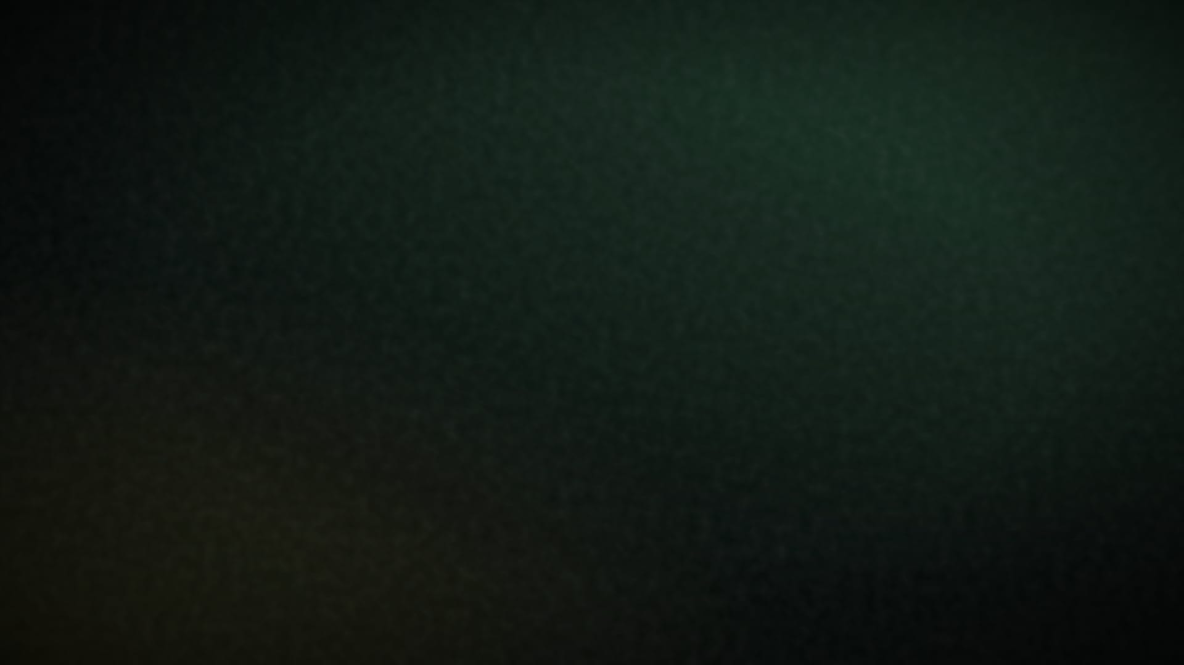
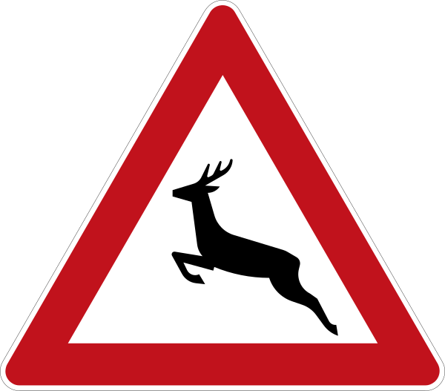
FAHRLEHRER SERBAND
ZEICHEN 142-10 · WILDWECHSEL
Reh im Licht. Was tust du?
1
Abblenden
2
Bremsen
3
Hupen
NICHT AUSWEICHEN!
Wild kommt selten allein.
Mit Nachzüglern rechnen.
Gekracht? Warnblinker, absichern, Polizei 110. Tier nicht anfassen.
Notes:
▶ Zeichen 142-10: Wildwechsel. Besonders in der Dämmerung, im Herbst und im Frühjahr.
❓ Frage: Ein Reh steht im Licht. Was tust du?
🖱 3 Klicks: Abblenden (Fernlicht macht Tiere orientierungslos). Bremsen. Hupen.
🖱 Klick 4: Stempel. Nicht ausweichen! Wer ausweicht, landet oft am Baum oder im Gegenverkehr. Lenkrad festhalten.
🖱 Klick 5: Wild kommt selten allein. Mit Nachzüglern rechnen.
🖱 Klick 6: Gekracht? Warnblinker, Unfallstelle sichern, Polizei 110 rufen. Tier nicht anfassen. Wildunfallbescheinigung für die Versicherung holen. Tier nie mitnehmen, das ist Wilderei.

Slide 15
FAHRLEHRER SERBAND
QUIZ · LICHT & SICHT
Drei Fragen, drei Antworten
1
Darfst du mit Standlicht fahren?
Nein. Nur zum Halten oder Parken.
2
Wann darf die Nebelschlussleuchte an?
Nur bei Nebel und Sicht unter 50 m.
3
Du wirst geblendet. Wohin schaust du?
Zum rechten Fahrbahnrand.
Notes:
▶ Kurzer Check. Frage vorlesen, Klasse antworten lassen, dann klicken.
🖱 Immer im Wechsel, 6 Klicks: Frage fliegt ein → antworten lassen → Klick: Antwort.

Slide 16

02
Blaulicht
Platz machen, ohne Panik
Notes:
⏱ ca. 35. Minute
▶ Kapitel 2. Stell dir vor, im Rückspiegel blinkt es blau und du hörst das Horn.
❓ Frage: Was ist euer erster Gedanke? Viele sagen: Panik. Genau das wollen wir heute abstellen.

Slide 17
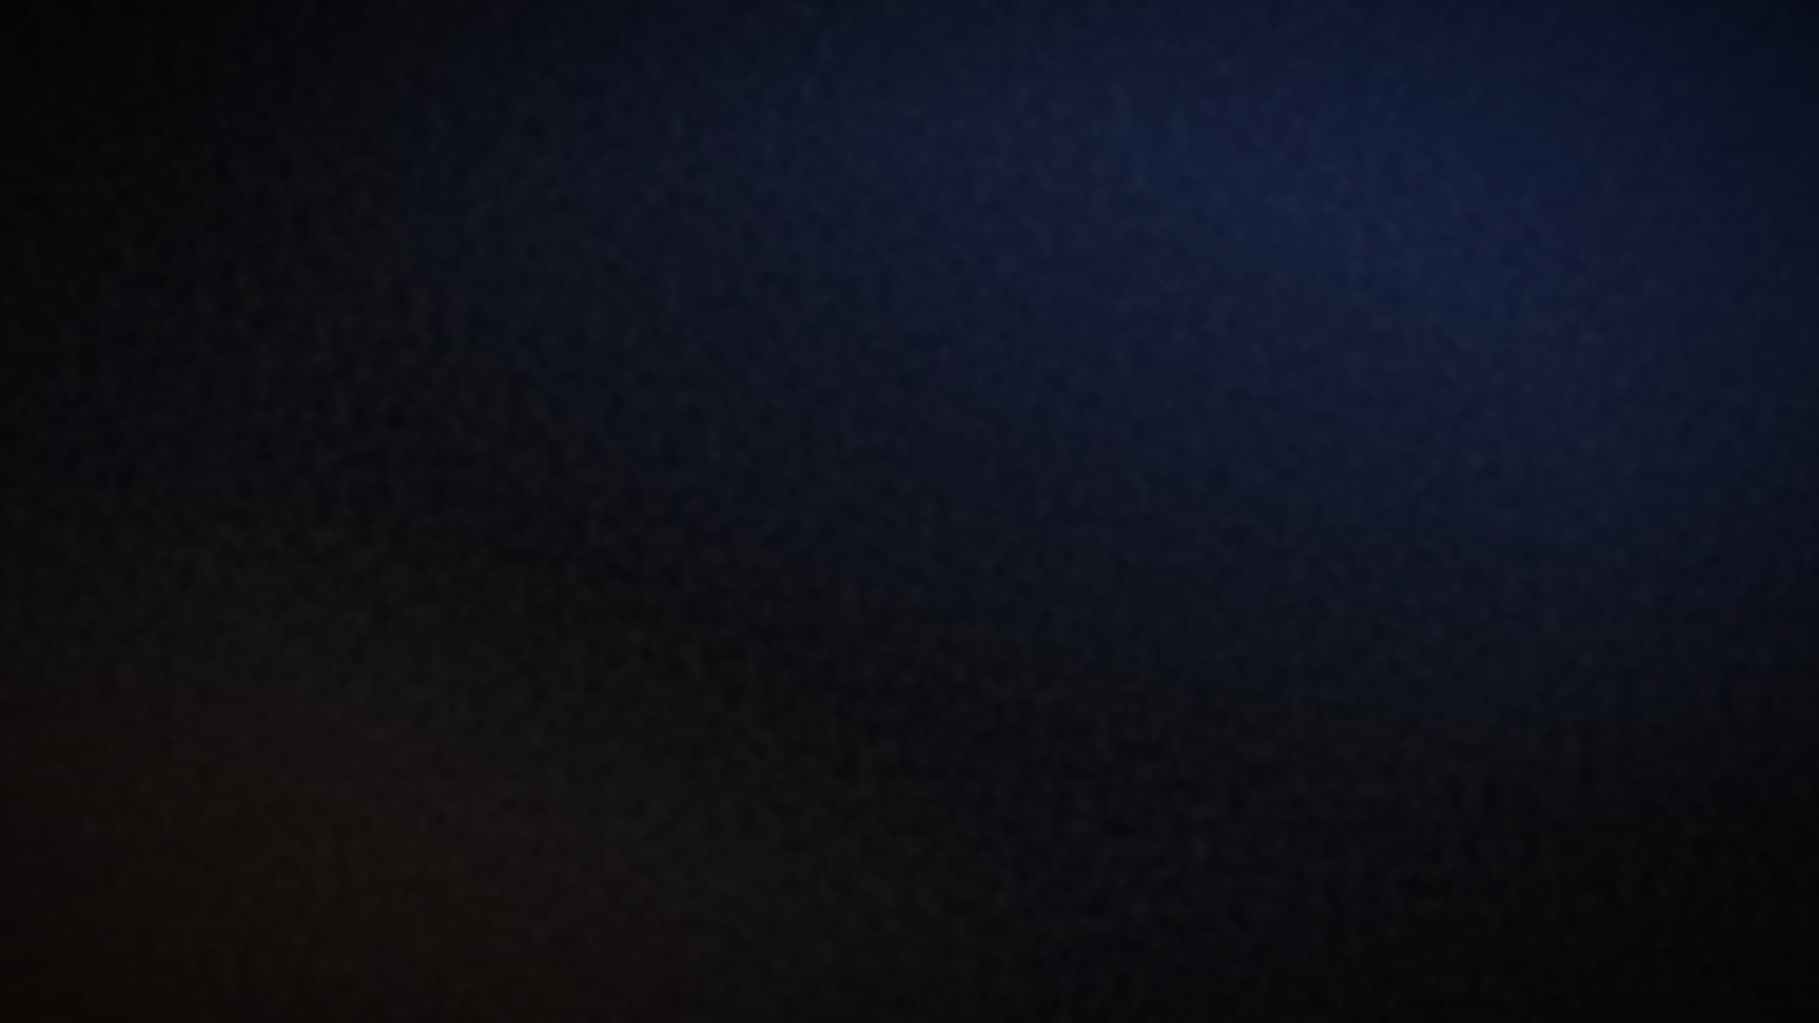


FAHRLEHRER SERBAND
§ 38 STVO
Welches Licht will was von dir?
Blaulicht + Horn
Blaulicht allein
Gelbes Blinklicht
Sofort freie Bahn schaffen
Warnung, z. B. Unfallstelle
Warnt vor Gefahren
Wegerecht
Aufpassen
Kein Vorrecht
Notes:
▶ Drei Signale, drei Bedeutungen (§ 38 StVO).
🖱 Immer im Wechsel, 6 Klicks: Signal erscheint → ❓ Was will es von dir? → Klick: Bedeutung.
1. Blaulicht und Einsatzhorn zusammen: Alle müssen sofort freie Bahn schaffen. Das ist das Wegerecht.
2. Blaulicht allein: Warnung, z. B. an einer Unfallstelle oder bei einer Kolonne. Kein Platzmachen vorgeschrieben, aber aufpassen.
3. Gelbes Blinklicht: warnt vor Gefahren, z. B. Pannenhilfe, Müllabfuhr, Winterdienst. Kein Vorrecht.

Slide 18
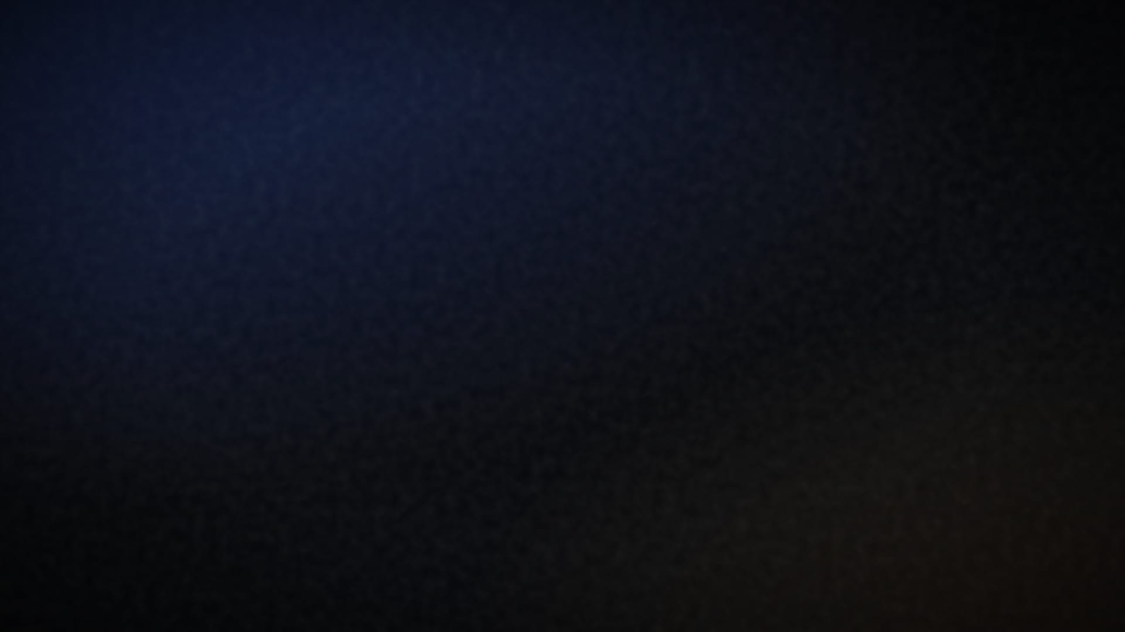
FAHRLEHRER SERBAND
OFT VERWECHSELT
Sonderrecht oder Wegerecht?
Sonderrecht
§ 35 StVO
Wegerecht
§ 38 StVO
Einsatzfahrzeug darf Regeln brechen.
DU musst Platz machen.
z. B. bei Rot fahren, schneller fahren. Nur mit Rücksicht auf andere.
Nur bei Blaulicht UND Einsatzhorn.
Nur Blaulicht, kein Horn?
Kein Wegerecht. Aber aufmerksam bleiben und nicht behindern.
Notes:
▶ Zwei Begriffe, die oft verwechselt werden.
🖱 Klick 1: Begriff „Sonderrecht“. ❓ Was könnte das heißen?
🖱 Klick 2: ✅ Sonderrechte (§ 35 StVO): Polizei, Feuerwehr, Rettungsdienst usw. dürfen im Einsatz von Regeln abweichen, z. B. bei Rot fahren oder schneller fahren. Aber nur mit Rücksicht.
🖱 Klick 3: Begriff „Wegerecht“. ❓ Und das?
🖱 Klick 4: ✅ Wegerecht (§ 38 StVO): Nur mit Blaulicht UND Horn. Dann musst DU Platz machen.
🖱 Klick 5: ❓ Ein Polizeiauto fährt nur mit Blaulicht, ohne Horn. Musst du Platz machen?
🖱 Klick 6: ✅ Nein, kein Wegerecht. Aber aufmerksam bleiben und nicht behindern.

Slide 19



FAHRLEHRER SERBAND
BLAULICHT + HORN HINTER DIR
So machst du Platz
Ruhe und Spiegel
Rechts ran
Woher kommt es? Nicht abrupt bremsen
Langsamer, Blinker, notfalls anhalten
Rote Ampel?
Nicht hinterher
Nur wenn nötig vorsichtig vorrollen, niemanden gefährden
Oft kommt noch ein zweites Fahrzeug
Notes:
▶ Blaulicht und Horn hinter dir. So geht es ruhig und sicher.
🖱 Immer im Wechsel, 8 Klicks: Schritt erscheint → ❓ Wie genau? → Klick: Erklärung.
1. Ruhe bewahren, Spiegel checken: Woher kommt es?
2. Rechts ran, langsamer werden, notfalls anhalten. Blinker setzen, damit der Fahrer weiß, was du vorhast.
3. An der roten Ampel: nicht in Panik über die Kreuzung. Nur wenn es gar nicht anders geht, vorsichtig vorrollen, ohne jemanden zu gefährden.
4. Nicht direkt hinterherfahren und mit weiteren Einsatzfahrzeugen rechnen.

Slide 20
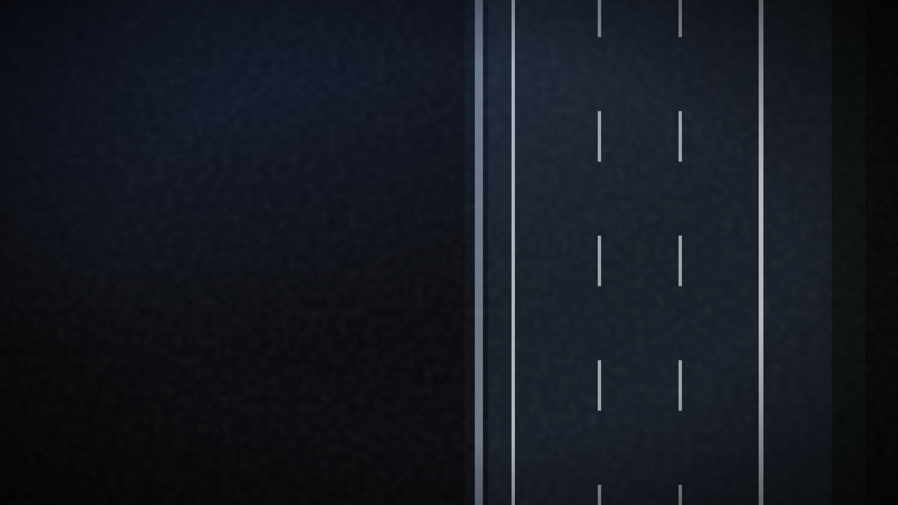
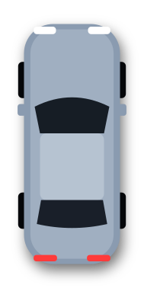
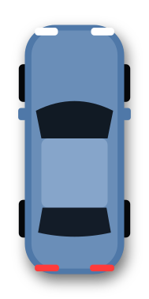
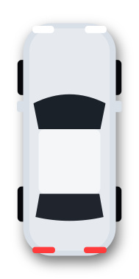
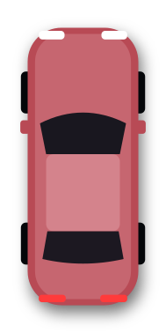
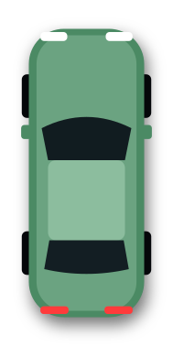
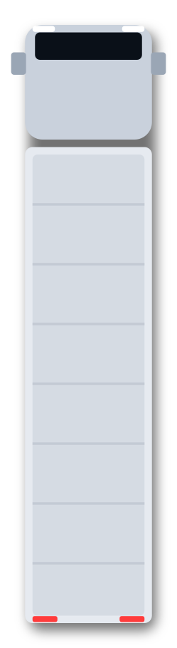
STAU · § 11 ABS. 2 STVO
Wann bildest du die Rettungsgasse?
Sofort
Sobald es nur noch Schritttempo ist oder steht. Nicht erst beim Martinshorn.
Notes:
▶ Stau auf der Autobahn, drei Fahrstreifen. Noch ist kein Blaulicht zu sehen.
❓ Frage: Wann bildest du die Rettungsgasse? Erst wenn du das Horn hörst?
🖱 Klick: ✅ Nein! Sobald der Verkehr nur noch Schritttempo fährt oder steht (§ 11 Abs. 2 StVO). Gilt auf Autobahnen und auf Außerortsstraßen mit mindestens zwei Fahrstreifen pro Richtung.
❓ Frage vor dem Weiterklicken: Du bist ganz links, ich bin in der Mitte, er ist rechts. Wer fährt wohin? Mit den Händen zeigen lassen.
➜ Weiterklicken: Die Autos weichen aus.

Slide 21
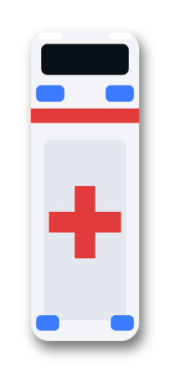
STAU · § 11 ABS. 2 STVO
Die Rettungsgasse
Ganz links → nach links
Alle anderen → nach rechts
Nicht nachrücken. Nicht hinterherfahren.
BEI 2 SPUREN
Gasse in der Mitte
Notes:
▶ Die Autos weichen aus. Regel: Wer ganz links fährt, fährt nach links. Alle anderen fahren nach rechts. Die Gasse ist also zwischen der linken Spur und der daneben.
❓ Frage: Wo ist die Gasse bei zwei Spuren? Erst raten lassen.
🖱 Klick 1: Die Regel erscheint.
🖱 Klick 2: Der Rettungswagen fährt durch.
🖱 Klick 3: Bei zwei Spuren liegt die Gasse genau in der Mitte.
Tipp: Nicht in die Gasse nachrücken und nicht hinterherfahren.

Slide 22
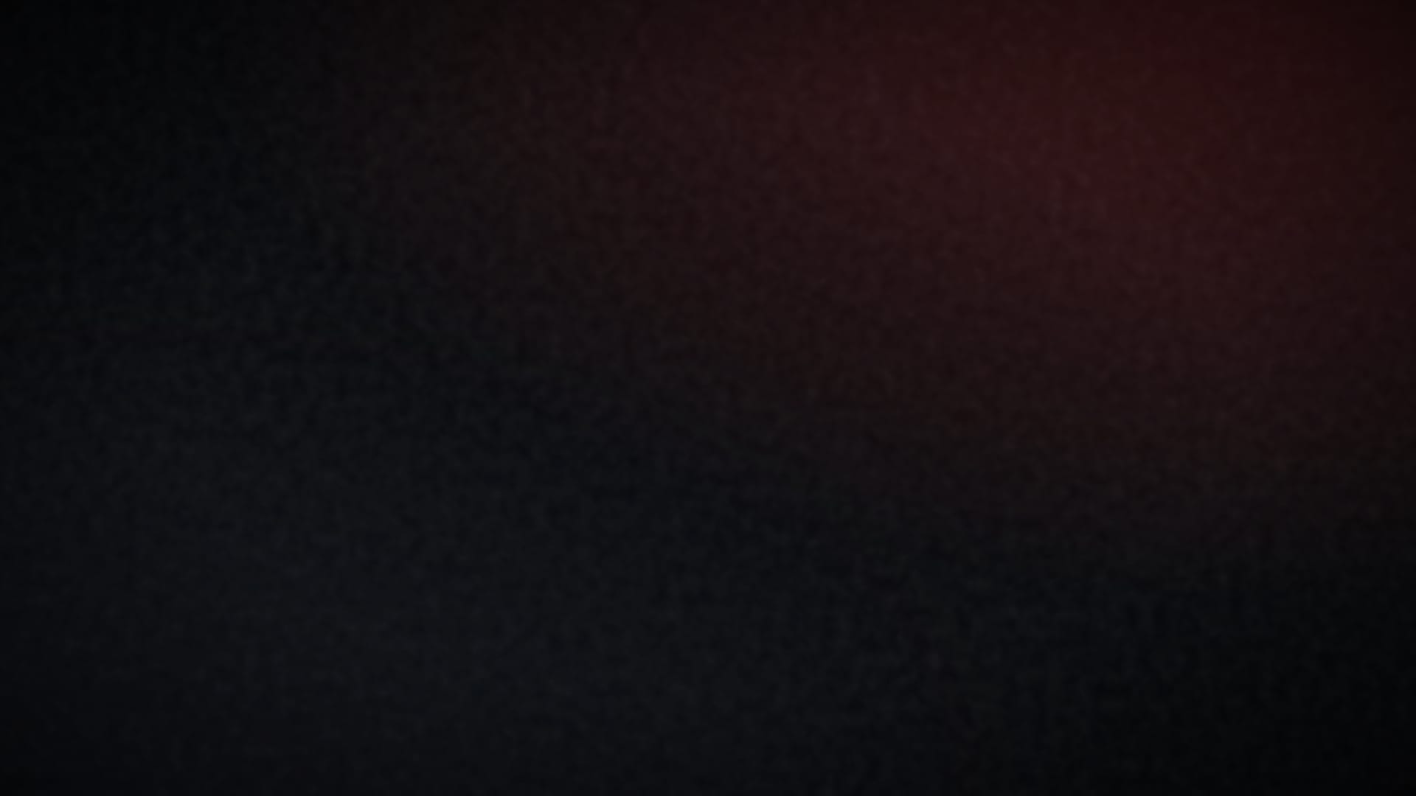
FAHRLEHRER SERBAND
WAS ES KOSTET
Kein Platz gemacht? Das wird teuer.
BUSSGELD
PUNKTE
FAHRVERBOT
Keine Rettungsgasse gebildet
200 €
2
–
… und Einsatzfahrzeug behindert
240 €
2
1 Monat
Rettungsgasse selbst befahren
240 €
2
1 Monat
Bei Blaulicht + Horn keinen Platz gemacht
240 €
2
1 Monat
Regelsätze Bußgeldkatalog (BKatV), Stand 2026
Notes:
▶ Kein Kavaliersdelikt. Regelsätze laut Bußgeldkatalog.
🖱 Immer im Wechsel, 8 Klicks: Verstoß erscheint → ❓ Was schätzt ihr, was kostet das? → Klick: Strafe.
1. Keine Rettungsgasse gebildet: 200 € und 2 Punkte.
2. Dadurch ein Einsatzfahrzeug behindert: 240 €, 2 Punkte und 1 Monat Fahrverbot.
3. Selbst durch die Rettungsgasse fahren: 240 €, 2 Punkte, 1 Monat Fahrverbot.
4. Bei Blaulicht und Horn keine freie Bahn geschaffen: 240 €, 2 Punkte, 1 Monat Fahrverbot.
▶ Das Schlimmste ist nicht das Geld: Jede Minute Verzögerung kann ein Leben kosten.

Slide 23
FAHRLEHRER SERBAND
QUIZ · BLAULICHT
Drei Fragen, drei Antworten
1
Gelbes Blinklicht: Musst du Platz machen?
Nein. Es warnt nur vor einer Gefahr.
2
Stau, 3 Spuren, du bist ganz links. Wohin?
Nach links. Alle anderen nach rechts.
3
Rot an der Ampel, hinter dir Blau + Horn?
Ruhig bleiben. Nur vorrollen, wenn niemand gefährdet wird.
Notes:
▶ Kurzer Check zu Blaulicht.
🖱 Immer im Wechsel, 6 Klicks: Frage fliegt ein → antworten lassen → Klick: Antwort.

Slide 24
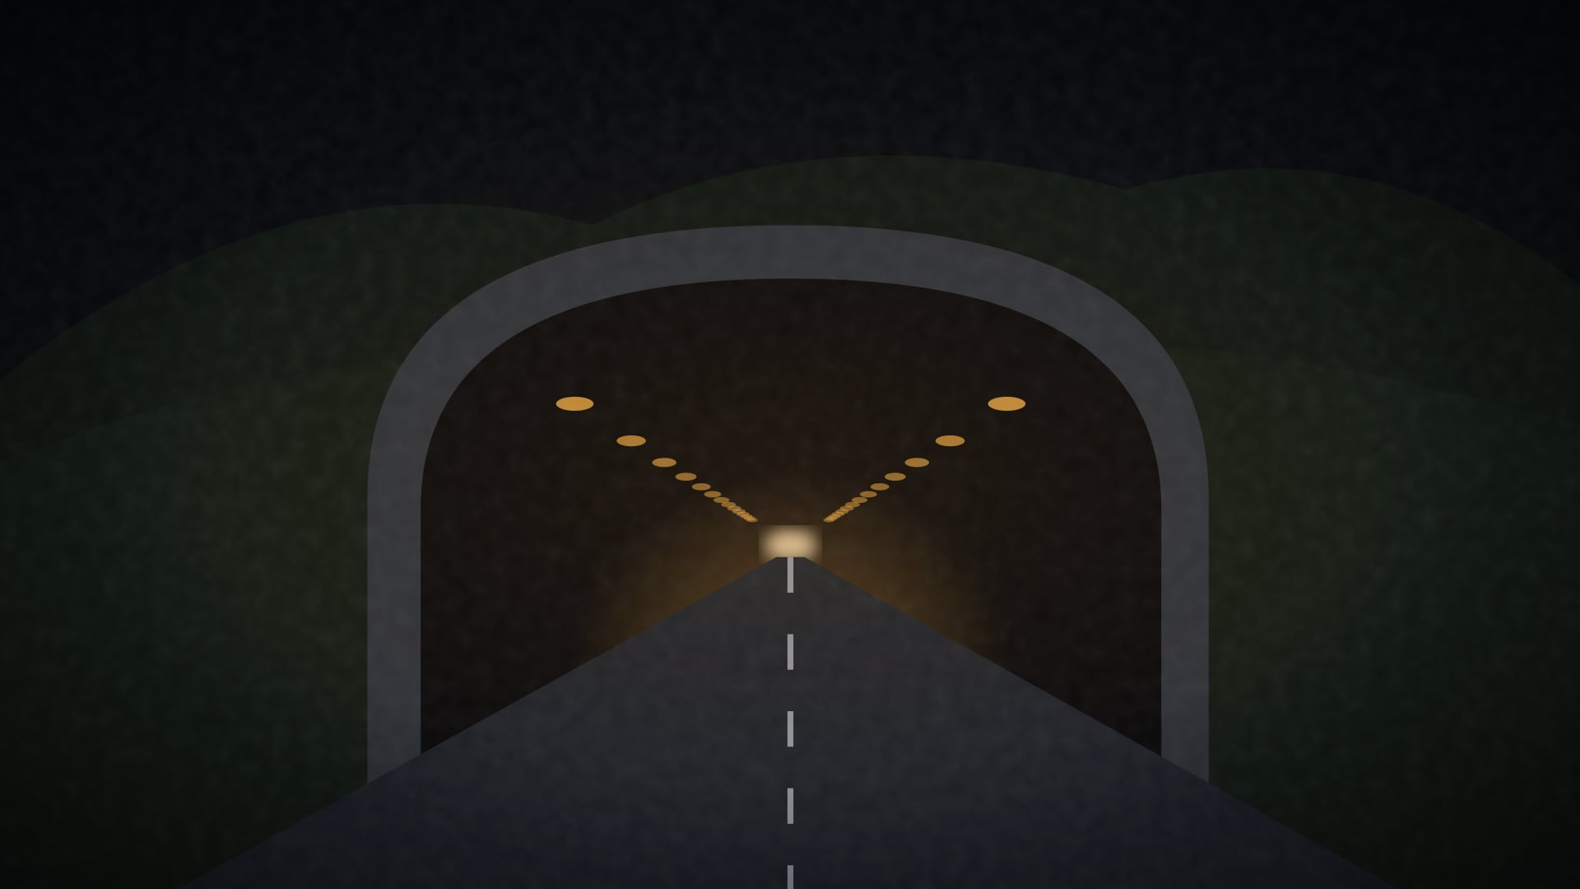
03
Tunnel
Licht an, Abstand, im Notfall raus
Notes:
⏱ ca. 52. Minute
▶ Kapitel 3. Der Tunnel ist eng, dunkel und man kann nicht einfach ausweichen. Deshalb gelten besondere Regeln.
❓ Frage: Wer fährt ungern durch Tunnel? Kurz Hände heben lassen.

Slide 25
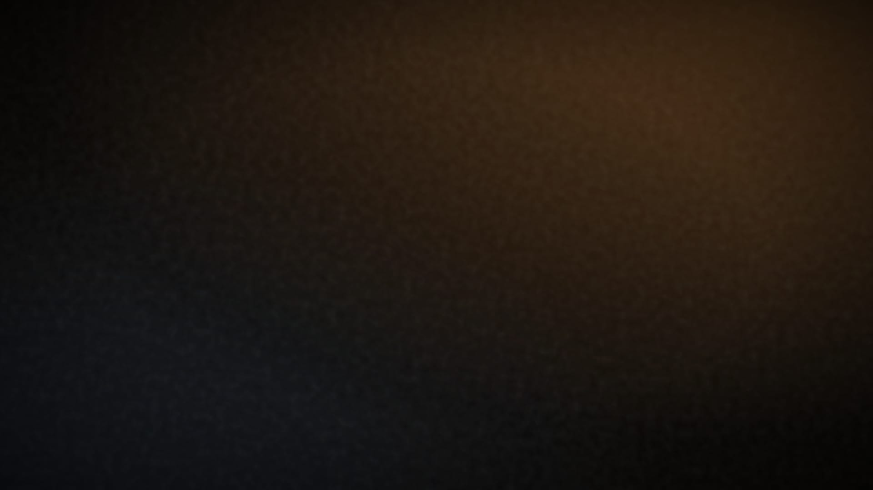





FAHRLEHRER SERBAND
VOR UND IM TUNNEL
Fünf Regeln, bevor es dunkel wird
Abblendlicht an
Sonnenbrille ab
Radio an
Abstand halten
Nicht wenden
auch wenn es hell ist
Augen brauchen Zeit
Durchsagen hören
halber Tacho, 80 km/h = 40 m
nicht rückwärts, nur im Notfall halten
Notes:
▶ Fünf Dinge vor und im Tunnel.
🖱 Immer im Wechsel, 10 Klicks: Regel erscheint → ❓ Warum? → Klick: Erklärung.
1. Abblendlicht an, auch wenn der Tunnel beleuchtet ist (Zeichen 327). Tagfahrlicht reicht nicht.
2. Sonnenbrille ab. Die Augen brauchen Zeit, sich an das Dunkel zu gewöhnen.
3. Radio an: Viele Tunnel senden Durchsagen über den Verkehrsfunk.
4. Genug Abstand halten. Faustregel: halber Tacho in Metern, also bei 80 km/h 40 m.
5. Wenden ist verboten (Zeichen 327). Nicht rückwärts fahren, nur im Notfall halten, am besten in der Pannenbucht.

Slide 26
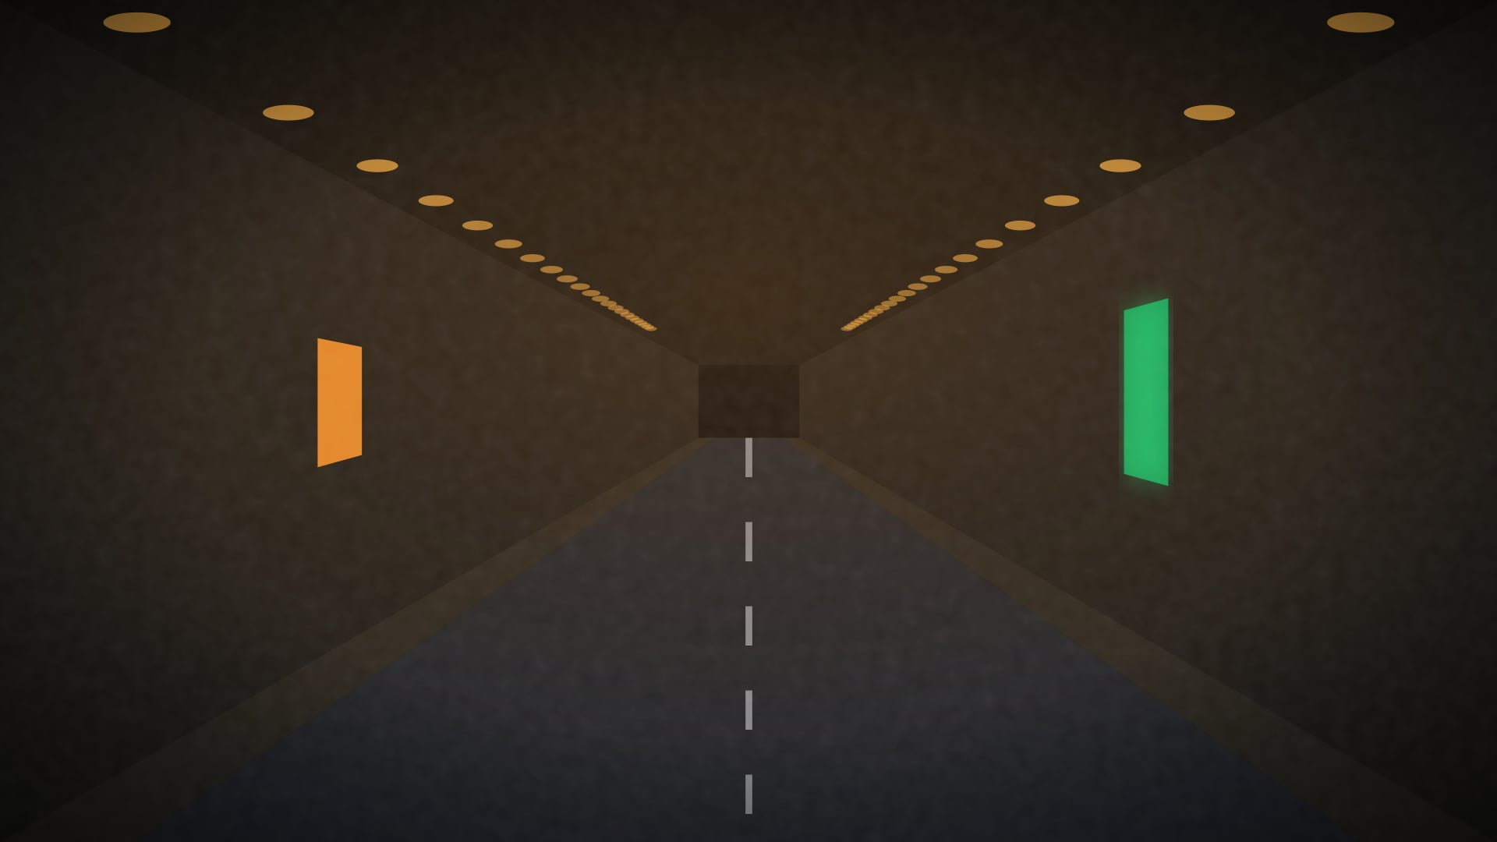



FAHRLEHRER SERBAND
TUNNEL · ES BRENNT
Vorne raucht es. Was tust du?
Wenden und zurückfahren
Im Auto warten
Anhalten und zu Fuß raus
A
B
C
Warnblinker · rechts ran · Motor aus · Schlüssel stecken · Tür offen · zum grünen Notausgang
Notes:
▶ Du fährst im Tunnel. Vorne raucht es. Der Rauch kommt auf dich zu.
❓ Frage: A, B oder C? Abstimmen lassen, Hände hoch.
🖱 Klick 1–3: Die Antworten A, B, C fliegen einzeln ein. Dann abstimmen lassen.
🖱 Klick 4: A ist falsch. Wenden ist im Tunnel verboten und blockiert die Feuerwehr.
🖱 Klick 5: B ist falsch. Rauch ist die größte Gefahr, das Auto schützt dich nicht.
🖱 Klick 6: C ist richtig. Darunter erscheint, wie genau: Warnblinker, rechts ran, Motor aus, Schlüssel stecken lassen (die Feuerwehr muss das Auto wegfahren können), Tür nicht abschließen. Dann zu Fuß zum nächsten Notausgang, weg vom Rauch. Notausgänge sind grün beleuchtet.

Slide 27

FAHRLEHRER SERBAND
NOTFALL IM TUNNEL
Stau und Panne
Stau
Panne
Warnblinker an
Mind. 5 m Abstand
Langer Stillstand: Motor aus
Warnblinker, Warnweste
Ab in die Pannenbucht
Notrufstation nutzen
Notes:
▶ Zwei weitere Notfälle im Tunnel. Brand hatten wir gerade.
▶ Das sind Empfehlungen von ADAC und Autobahn GmbH.
🖱 Klick 1: Stau. ❓ Was tust du?
🖱 Klick 2: ✅ Warnblinker, mindestens 5 m Abstand zum Vordermann, bei längerem Stillstand Motor aus. Rettungsgasse gilt natürlich auch hier.
🖱 Klick 3: Panne. ❓ Und jetzt?
🖱 Klick 4: ✅ Warnblinker, möglichst in die Pannenbucht, Warnweste, Hilfe über die Notrufstation rufen.

Slide 28

Notrufstation statt Handy.
Die Tunnelzentrale sieht sofort, wo du bist.
Notes:
❓ Frage: Warum soll man im Tunnel die Notrufstation nehmen und nicht das Handy?
🖱 Klick: ✅ Weil die Tunnelzentrale sofort sieht, wo du bist. Sie kann den Tunnel sperren, Durchsagen machen und Hilfe genau an die richtige Stelle schicken.

Slide 29
FAHRLEHRER SERBAND
QUIZ · TUNNEL
Drei Fragen, drei Antworten
1
Tunnel hell beleuchtet: Welches Licht?
Trotzdem Abblendlicht an.
2
Brand im Tunnel: Wohin mit dem Schlüssel?
Stecken lassen, Tür nicht abschließen.
3
Stau im Tunnel: Wie viel Abstand?
Mindestens 5 Meter, Warnblinker an.
Notes:
▶ Letzter Check.
🖱 Immer im Wechsel, 6 Klicks: Frage fliegt ein → antworten lassen → Klick: Antwort.

Slide 30
FAHRLEHRER SERBAND
DAS KOMMT NOCH
Das gehört auch zu Lektion 11
Nach dem Unfall
Bußgeld, Fahrverbot, Strafe
Punkte in Flensburg
Entzug der Fahrerlaubnis
Versicherung und Regress
MPU
Probezeit und Seminare: gleich in Lektion 12.
Notes:
▶ Zur Lektion 11 gehört laut Rahmenplan noch mehr. Das machen wir in einer eigenen Einheit.
🖱 Klick: Die Themen erscheinen: Verhalten nach einem Unfall, Bußgeld und Fahrverbot, Punkte in Flensburg, Entzug der Fahrerlaubnis, Versicherung und Regress, MPU.
Probezeit und Seminare kommen gleich nach der Pause in Lektion 12.

Slide 31
FAHRLEHRER SERBAND
GRUPPENARBEIT
Ihr seid jetzt die Fahrlehrer
Gruppe LICHT
Gruppe BLAULICHT
Gruppe TUNNEL
Welches Licht wann? Plus Nebel und Blendung.
So machst du Platz. Plus Rettungsgasse.
Stau, Panne, Brand: Was tun?
15 MIN
Ein Plakat pro Gruppe. Danach 1 Minute Vortrag,
nur 2 Personen vorne.
Notes:
⏱ ca. 65. Minute (15 Min. Arbeit + 5 Min. Vorstellen)
▶ Drei Gruppen, drei Themen. Jede Gruppe bekommt ein Arbeitsblatt.
🖱 Klick 1–3: Die drei Gruppen.
🖱 Klick 4: 15 Minuten. Danach stellt jede Gruppe ihr Plakat in 1 Minute vor. Nur zwei Personen kommen nach vorne.

Slide 32
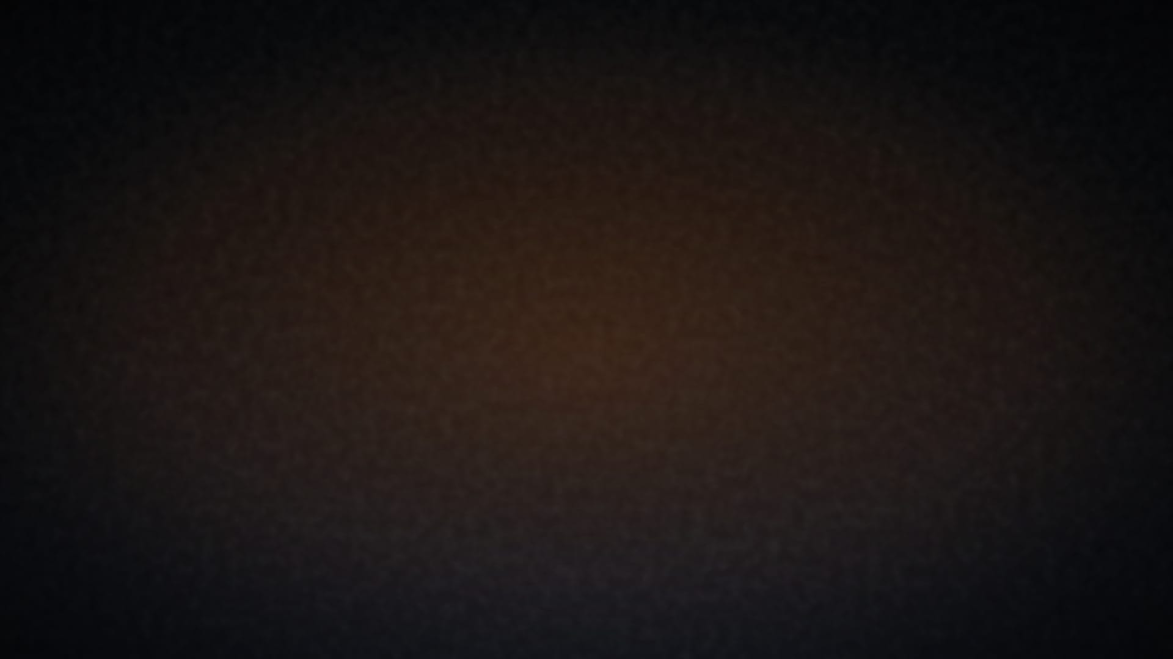

FAHRLEHRER SERBAND
ZUM MITNEHMEN
Drei Sätze für heute
Fahr nur so schnell, dass du im Licht anhalten kannst.
Blaulicht + Horn: ruhig Platz machen, Gasse im Stau.
Brand im Tunnel: Schlüssel stecken lassen, zu Fuß raus.
Notes:
⏱ ca. 86. Minute
▶ Drei Sätze, die ihr mitnehmt. Gemeinsam laut vorlesen lassen.
🖱 3 Klicks.

Slide 33

Pause
Gleich geht es weiter mit Lektion 12: Lebenslanges Lernen
DENK MAL DRÜBER NACH
Wann hört man auf, Auto fahren zu lernen?
Notes:
⏱ ca. 90. Minute. Ende Lektion 11.
▶ Pause! Die Frage für nach der Pause schon mal mitgeben. Nicht auflösen, sie wird in Lektion 12 aufgelöst.
➜ Nach der Pause: weiter mit Lektion 12.

